Slide 1
دانشکده فنی حرفه ای دختران شیراز رشته: تربیت مربی کودک
نام درس: قصه گویی
مدرس:راضیه احمدی

Slide 2
قصه گویی چیست؟
قصه گویی در لغت به فعالیتی گفته می شود که منجر به گفتن قصه گردد ولی در اصطلاح لحظه های ناب و غیر قابل تکراری است که قصه گو با استفاده از قابلیت های وجودی، زبان اندام و ابزار توانمندی چون لحن و کلام ،در ذهن شنونده خلق می کند تا مخاطب بتواند حوادث و شخصیت های قصه را با تمام وجود درک کند و در این تجربه‌ی مشترک و آفرینش هنرمندانه، همراهی اش کند.

Slide 3
دیویی چمبرز معتقد است:
«قصه گو و شنونده با هم دست به خلق جهانی می زنند که براساس کلمه ها و تخیل بنا شده است»
از این گفته می توان نتیجه گرفت که قصه گویی فعالیتی است دو طرفه و شنونده‌ی قصه هم به اندازه‌ی قصه‌گو‌ی آن در شکل‌گیری این هنر نقش دارد. این نکته‌ای است که قصه گو باید همواره به آن توجه داشته باشد و لحظه ای از آن غافل نشود.
شنونده نه تنها در تعریف قصه گویی بلکه در انتخاب قصه و شیوه ی اجرا نیز،عامل تعیین کننده است.

Slide 4
تعریف قصه گو:
قصه گو فردی است که با بیان هنرمندانه ی خود و با تکیه بر قدرت لحن و کلام، شنونده را به فضای قصه می کشاند و می‌کوشد حس و حال حاکم بر حوادث و شخصیت ها را به او منتقل کند تا شنونده بر اساس همذات پنداری با قهرمان داستان،در چاره جویی ها،غلبه بر مشکلات و کامیابی ها،خود را سهیم بداند و سرانجام از سرنوشت و عاقبت شخصیت های قصه پند بگیرد.

Slide 5
اگر پایه و اساس قصه گویی بیان تجربیات بشری باشد، می‌توان عمری به اندازه ی حضور آدمیان برای قصه گویی در نظر گرفت. توصیفاتی که بزرگ‌ترها از رویارویی خود و همکارانشان با حیوانات در وقت شکار داشته اند و کوشش می‌کرده اند تا حس شجاعت و
بی‌باکی را به کوچکترها منتقل کنند؛ می توانند بن مایه های قصه های اولیه باشد.
نمونه هایی در متون مصری ،چینی و سومری باستان دیده شده که یکی از آنها سند مکتوبی است که به « پاپیروس مصری» معروف است
قصه گویی دوران زیادی از عمر بشر را در عرصه ی انتقال تجارب و آموزه های زندگی میدان داری کرده و تا قبل از دسترسی بشر به صنعت چاپ بار انتقال مفاهیم و دانش افزایی انشان ها را یک تنه بر عهده داشته است.
در جهان امروز نیز در کشورهای صنعتی و پیشرفته علی رغم رسانه های مدرن دیداری و شنیداری ،قصه گویی نه تنها کنار گذاشته نشده بلکه با برپایی جشنواره های متعدد از آن به عنوان یک فعالیت جذاب ،موثر و نشاط بخش پاسداری می کند.
رشته های خاصی در دانشگاه های اینگونه کشورها به قصه گویی اختصاص داده شده و افراد را برای گفتن قصه در زمینه های مختلفی تربیت می کند.از تلاش های دیگر موسسه ی قصه شناسی آکادمی علوم «گوتینگن» در آلمان است که با جمع آوری بیش از پانصد هزار روایت قصه ی عامیانه بزرگترین مرکز قصه شناسی جهان است.
نگاهی گذرا به پیشینه و حال قصه گویی

Slide 6
«گوسان» در ایران باستان به قصه گویان حرفه ای گفته می‌شود که حافظه ای نیرومند و بیانی شیوا داشته اند و در منابعی چون شاهنامه ی فردوسی و مقدمه ی شاهنامه ی ابو منصوری رد پایی از آنها دیده می شود.
در صدر اسلام نیز قصه گویی رواج داشته است. و از اسود بن سریع به عنوان قصه گویی نام برده شده که خدمت پیامبر را درک کرده است.
از منظر جهانیان مشرق زمین به ویژه ایران و عراق از سرزمین های قصه خیز محسوب می شوند و این نکته ای است که باعث شده کسانی چون «الول ساتن» در کنار ماموریت های اداری خود به ایران از شناسایی قصه گویان ایرانی و جمع آوری قصه هایشان غافل نباشند و موجب پیدایش کتاب هایی چون « قصه های مشدی گلین خانم» شوند.
قصه گویی در ایران زمین همواره از جایگاه خوبی برخوردار بوده و به عنوان یک میراث گرانبها از آن پاسداری شده است.
نقش نقالان و شاهنامه خوانان در ترویج فرهنگ قصه گویی و نگهداری از آنها از گذشته تا حال را نباید نادیده گرفت.
یکی از مراکز فرهنگی که از قصه گویی را به عنوان فعالیت رایج در خود گنجانده کانون پرورش فکری کودکان و نوجوانان است که نزدیک به پنجاه سال قدمت دارد و به رونق قصه گویی در ایران پرداخته است.
نگاهی گذرا به پیشینه و حال قصه گویی

Slide 7
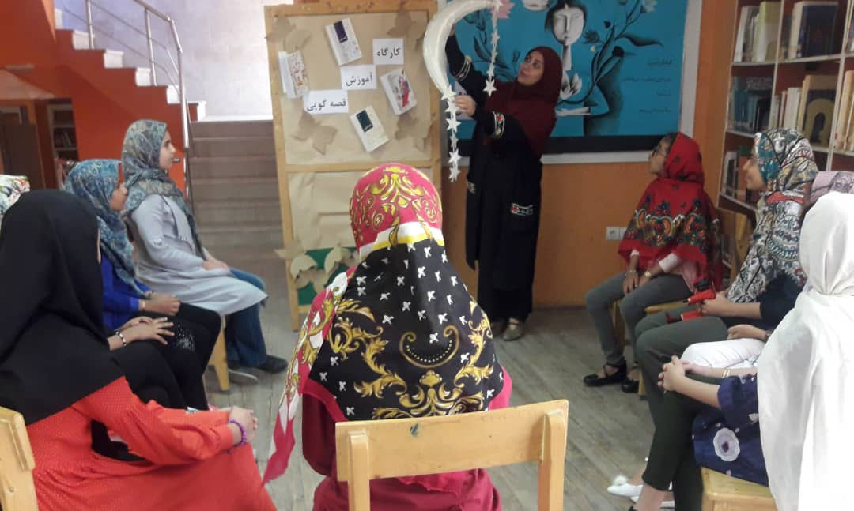
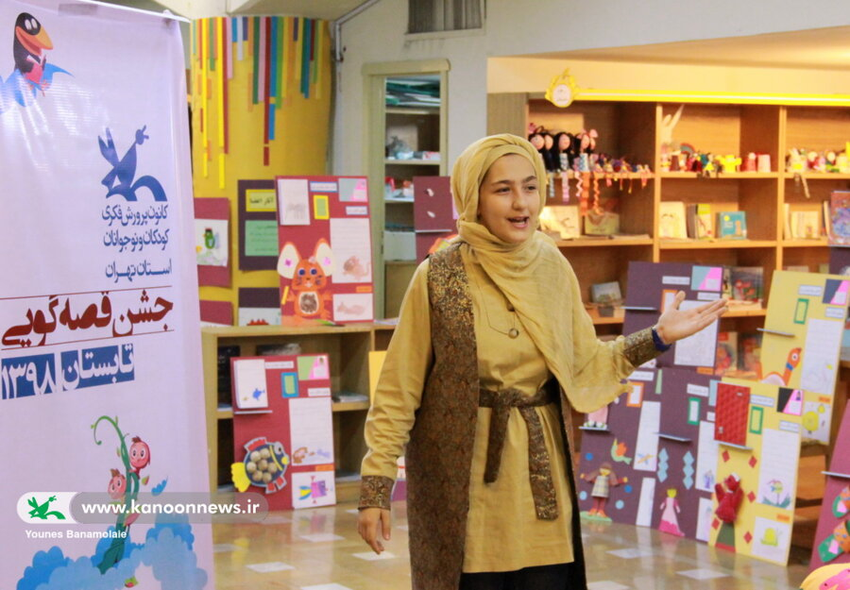
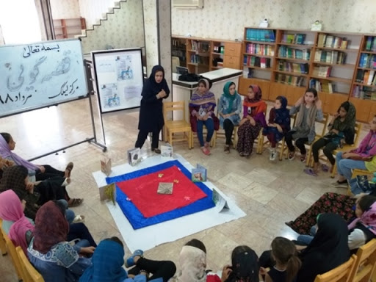
نمونه هایی از قصه گویی مربیان و اعضا در کانون پرورش فکری کودکان و نوجوانان

